Slide 1
Spring data jpa
What is it?
Features
Architecture
Modules

Slide 2
What is it?
Spring Data - это один из модулей фреймворка Spring, который направлен на создание JPA (Java Persistence API) приложений и в разы упрощает процесс создания приложений с подключением к базе данных. Процесс создания слоя доступа к базе данных осуществляется в несколько строчек путем создания интерфейса репозитория.

Slide 3

FEATUres
Мощные абстракции репозитория и пользовательского отображения объектов
Реализация множества CRUD операций
Поддержка прозрачного аудита (создано, последнее изменение)
Возможность интеграции пользовательского кода репозитория
Расширенная интеграция с контроллерами Spring MVC Model — View — Controller)
Экспериментальная поддержка сохранения данных в разных хранилищах
Spring Data имеет реализацию для нескольких баз данных

Slide 4
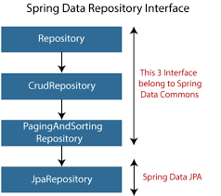
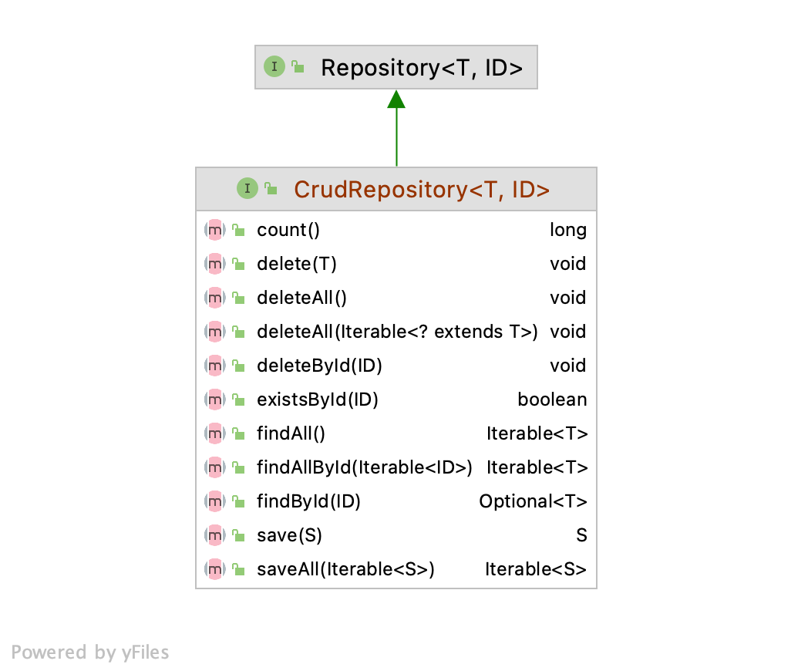

Slide 5
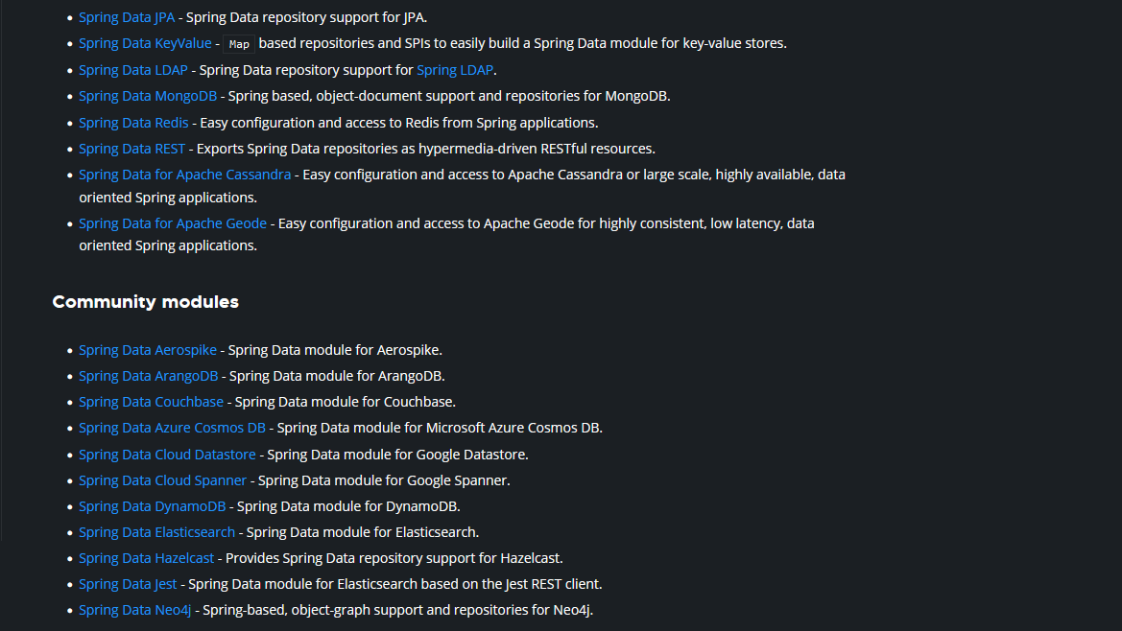
Spring data MODULes

Slide 6
